Slide 1
Teadusandmed ja raamatukogu
Tiiu Tarkpea (teadusandmete peaspetsialist)
21. okt. 2014
Open Access’i nädal 2014

Slide 2
Teadusandmed
Teadusandmed on andmed, mis on kogutud või loodud uurimistöö käigus, et neid analüüsida ning saada uusi originaalseid teadustulemusi
Näiteks: arvandmed, tekstid, laborimärkmed, testid, küsimustikud, video-, audio-, pildi-materjal, kirjad, mudelid, programmid, algoritmid, näidised, uurimismeetodid...

Slide 3
Teaduse avaandmed ehk open data
Teadustöö käigus kogutud andmed, mis tehakse internetis avatud juurdepääsuga kättesaadavaks
Teaduse avaandmeid võib piiranguteta alla laadida, jagada ja teadustöös kasutada
Nõudeks teaduse avaandmete kasutamisel on korrektne viitamine autorile
Teadustöö tulemustele avatud juurdepääsu andmine on oluline, sest see:
tagab riigi rahade mõistliku kasutamise, väldib korduvate uuringute toetamist ja teostamist
suurendab koostööd erinevate teadusvaldkondade vahel
soodustab rahvusvahelist koostööd

Slide 4
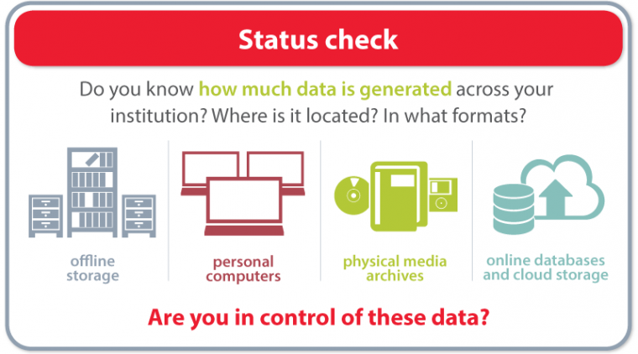
70% teadlastest hoiab andmeid oma tööarvutis või allüksuse andmekandjal
75% teadlastest ei ole kindlaks määranud, kus ja kui kaua andmeid säilitada (ETag uuring, Viktor Muuli 2014)
Allikas: http://www.swets.com/research-data-management-infographic#.VETF7vl_uqZ

Slide 5
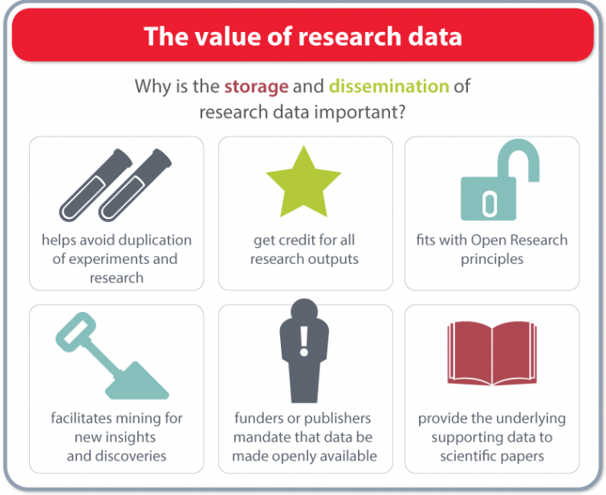
Väldib korduvaid katsed ja uuringuid
Teadlane saab kogu töö eest tunnustust
Vastab OD põhimõtetele
Aitab kaasa uutele tõlgendustele ja avastustele
Vastab rahastajate nõudmistele: OA on kohustuslik
Näitab, mille alusel on teadusartikkel kirjutatud
Allikas: http://www.swets.com/research-data-management-infographic#.VETF7vl_uqZ

Slide 6
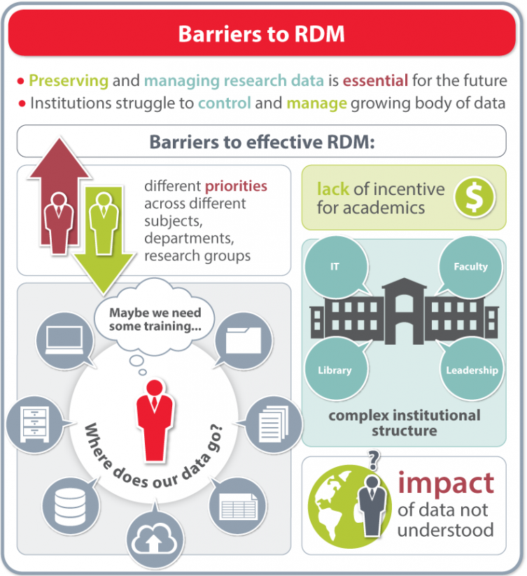
Allikas: http://www.swets.com/research-data-management-infographic#.VETF7vl_uqZ

Slide 7
Probleemid, hirmud
Intellektuaalomandi õigus
Andmekaitseseadus
Ärihuvid
Andmete varastamine
Andmete väärtõlgendus

Slide 8
Muutused
Mentaliteedimuutus
Põlvkondade vahetus
Rahastamistingimuste muutus
Tehniline infrastruktuur

Slide 9
Vajalik raamistik
Riigis kehtivad seadused
Teaduse rahastajate nõudmised
Riiklik teaduspoliitika (HTM, ETag)
Institutsionaalne poliitika (TÜ)
Standardid
Teekaart
Vastutusalad

Slide 10
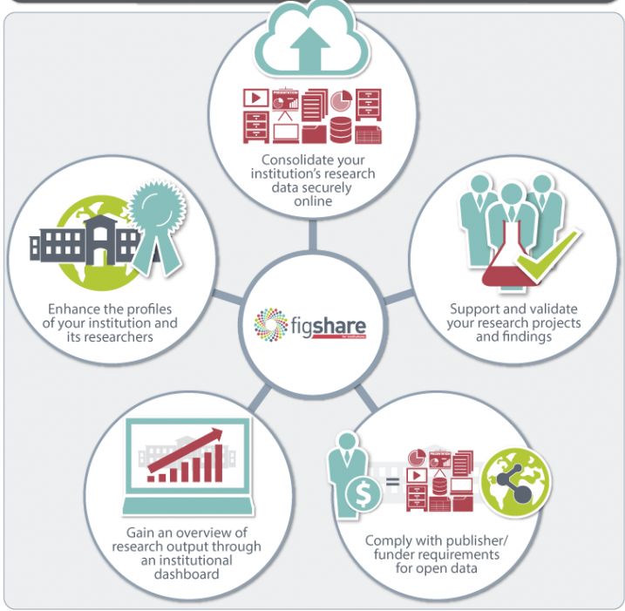

Raamatu-kogu
?

Slide 11
Teadusandmete haldamine (RDM)
RDM hõlmab teenuseid ja tehnilist infrastruktuuri, mis toetab andmehaldust kogu andmete elutsükli jooksul
Planeerimine, korraldamine, turvalisus, dokumenteerimine, jagamine, arhiveerimine, avaldamine
Koostöö: teadusosakond, IT-teenistus, raamatukogu (liaison)

Slide 12
Ligipääs andmetele
Andmekeskused, repositooriumid,
Kuidas on andmed organiseeritud
Autoriõiguse küsimused
Litsentsid
Andmehaldustehnikad ja -vahendid

Slide 13
RDM edendamine ja toetamine
Rahastajate nõudmised
Andmehaldusplaanid
Standardid, metaandmed, sõnastikud
Parimad praktikad ja töövood
Andmestruktuurid, -tüübid ja -formaadid
Andmete avaldamise nõuded ajakirjades
Andmete jagamise võimalused, OA, IPR
Andmete auditeerimise ja hindamise vahendid

Slide 14
Kollektsioonide haldamine
Andmehulkade valik ja hindamine
Metaandmed: standardid, formaadid, ontoloogiad, identifikaatorid, tsiteerimine
Andmeotsivahendid
Andmete linkimine ja integreerimine
Andmete säilitamine

Slide 15
Koolitamine
OA ja OD propageerimine
Teadlaste ja doktorantide koolitamine
Nõustamine
Teaduskommunikatsioon
Akadeemiline kirjutamine
Bibliomeetria
Impact

Slide 16
Ametinimetused
Data Librarian
Liaison Officer
Research Data Support Officer
Data Management Planning Consulatant
RDM Service Developer
Digital Research Librarian
RDM Coordinator
RDM Service Manager

Slide 17
Data Scientist
Teadlane!
Eesmärk: luua andmete põhjal uut teadmust
Teadmised: mat. statistika, IT
Oskused: leida ja interpreteerida andmeid, luua mudeleid, visualiseerida andmeid
Big data, TDM
Uurimisgrupi liige, koostöö raamatukoguga

Slide 18
Mida me oskame
Koostöö teaduskondadega
Infopädevuse koolitus
OA liider
Teatmeteenistus
Metaandmete loomine
Repositoorium
Osalemine projektides: DataCite, OpenAire, Europeana

Slide 19
Mida peab õppima
Ühistegevus teadlaste ja ETag-iga
Teaduse rahastamine, rahastajate nõuded
Intellektuaalomandi kaitse, andmekaitse
Projektid
Andmehaldusplaani koostamine
Andmete arhiveerimine, publitseerimine
Terminoloogia

